Slide 1







팀 capsrock
에듀메이트
AI 기반 학습 분석 및 지원 시스템

Slide 2


목차
01
참여 인력
02
프로젝트 개요
03
개발 배경 및 필요성
04
프로젝트 목표 및 주요기능
05
추진 전략
06
기술 스택
07
기대 효과

Slide 3







Team
참여 인력
팀장
팀원
팀원
팀원
이종혁
이병곤
박종준
백준하
  프로젝트 총괄
  시스템 관리 및 QA
  데이터베이스 관리
  백엔드
  프론트엔드
  백엔드
  AI 모델 설계 및 학습

Slide 4




프로젝트 개요
정의
핵심 가치
강의 영상 및 자료를 분석하여 학습 상태를
파악하고 맞춤형 피드백을 제공하는 AI 시스템
+
학생: 학습 상태의 객관적 확인 및 보완
강의자: 데이터 기반의 효과적인 수업 운영 지원

Slide 5





개발 배경 및 필요성
현황
문제점
해결책
최근 온라인 강의와 디지털 학습 환경이 확대되면서 학생들은 다양한 강의 자료와 학습 콘텐츠를 접하고 있다
1. 방대한 학습 자료 중 핵심 내용 파악의 어려움
2. 강의 영상 내 특정 내용 재검색에 과도한 시간 소요
3. 학생의 실제 이해도를 파악할 분석 기능 부족
학습 데이터 분석을 통한 AI 기반 학습 분석 시스템 도입

Slide 6








주요 기능 및 프로젝트 목표
주요 기능
function 1
function 2
function 3
function 4
강의 자료 및 영상 분석
자동 요약 생성
예상 문제 생성
학습 피드백
업로드된 강의 자료 또는 강의 영상에서 핵심 자료 추출
인공지능을 활용한 강의 내용 요약 제공
사용자 수준별 맞춤형 시험 문제 자동 출제
오답 분석을 통한 취약 개념 파악 및 추가 자료 제공
최종 목표 : 효율적인 학습을 지원하는 웹 기반 AI 학습 분석 시스템 구축

Slide 7

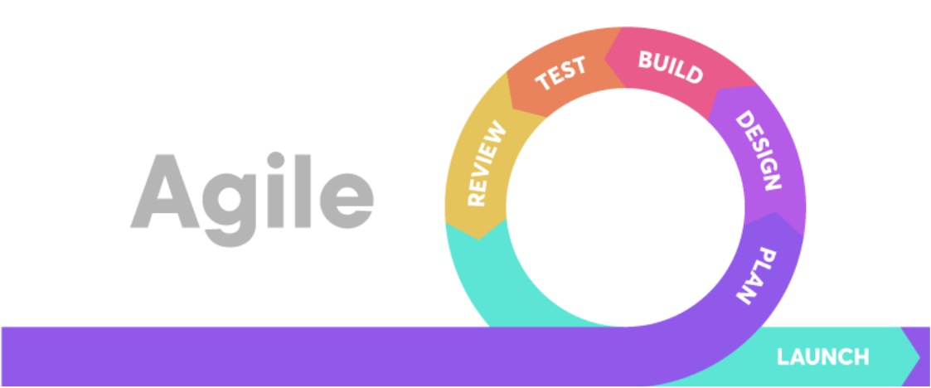
추진전략-1
개발 방법론 : 애자일(Agile) 방법론

Slide 8












추진전략-2
Design
build
test
review
시스템 설계
AI 모델 개발
웹 UI 구현
테스트
개선
추진 단계

Slide 9














기술 스택
언어 및 프레임 워크
database 및 도구
AI 기술
Python
Oracle
PyTorch
Django
GitHub
Transformers
HTML/CSS/JS
PyCharm
Sentence Transformers

Slide 10








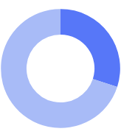






기대 효과
프로젝트의 기대 효과
학생 측면
강의자 측면
종합
자기주도 학습 능력 향상 및 학습 시간 효율화
학생들의 오답 패턴 분석을 통한 강의 질 개선
AI 기반의 체계적인 학습 관리로 교육 성과 극대화

Slide 11


감사합니다

